Slide 1
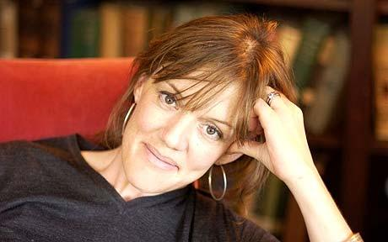
Зои Кейт Хинд Хеллер

Slide 2
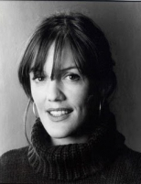
Зої Хеллер народилася в 1965 році в Північному Лондоні. Вона була молодшою з чотирьох дітей успішного голлівудського сценариста єврейсько-німецького походження Лукаса Хеллера і видної діячки лейбористкої партії. Її батьки розлучилися, коли вона була маленькою. Вона росла з матір'ю, але батько як письменник зробив на неї сильний вплив.

Slide 3
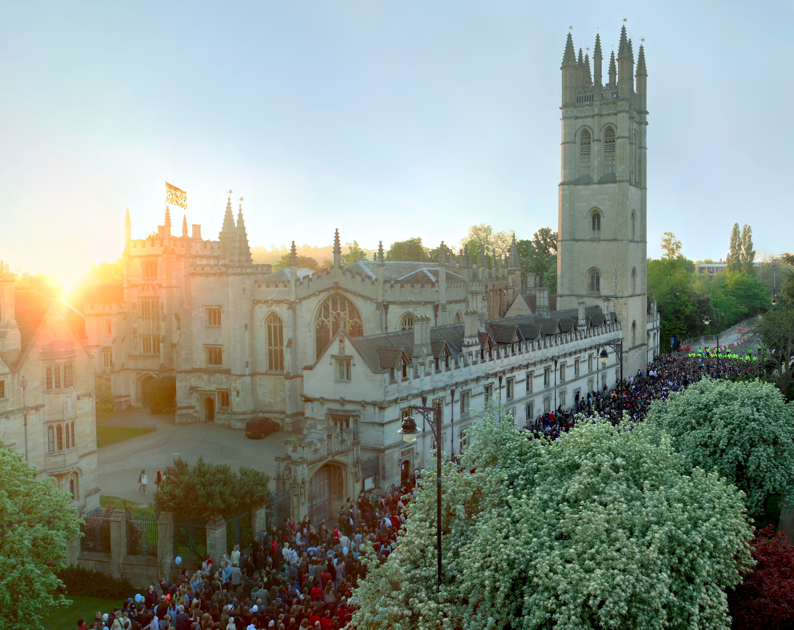
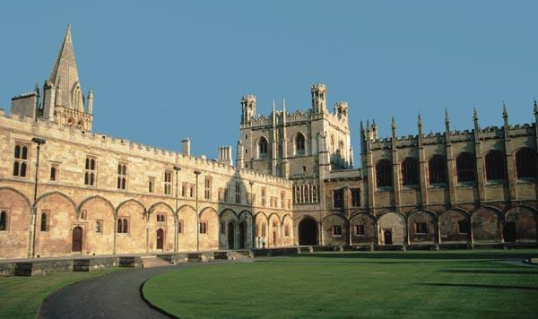
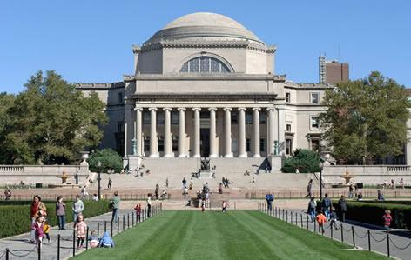
У 1983 році вона закінчила загальноосвітню школу Хавершток разом з майбутнім політиком Лейбористської партії Девідом Мілібендом. Потім вона вивчала англійську мову в коледжі Св. Анни при Оксфорді. Потім навчалася в Колумбійському університеті в Нью-Йорку, де і отримала ступінь магістра в 1988 році.

Slide 4
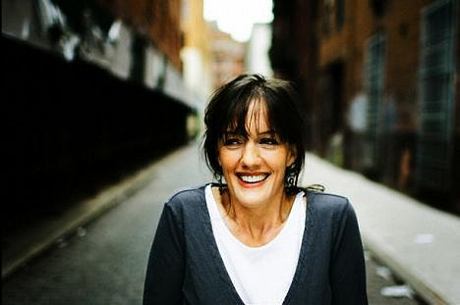

Отримавши диплом, вона стала працювати журналісткою в провідних британських виданнях, у тому числі в Independent, де спочатку була оглядачем книжкові новинки, а потім майже чотири роки вела власну рубрику в недільному додатку.

Slide 5
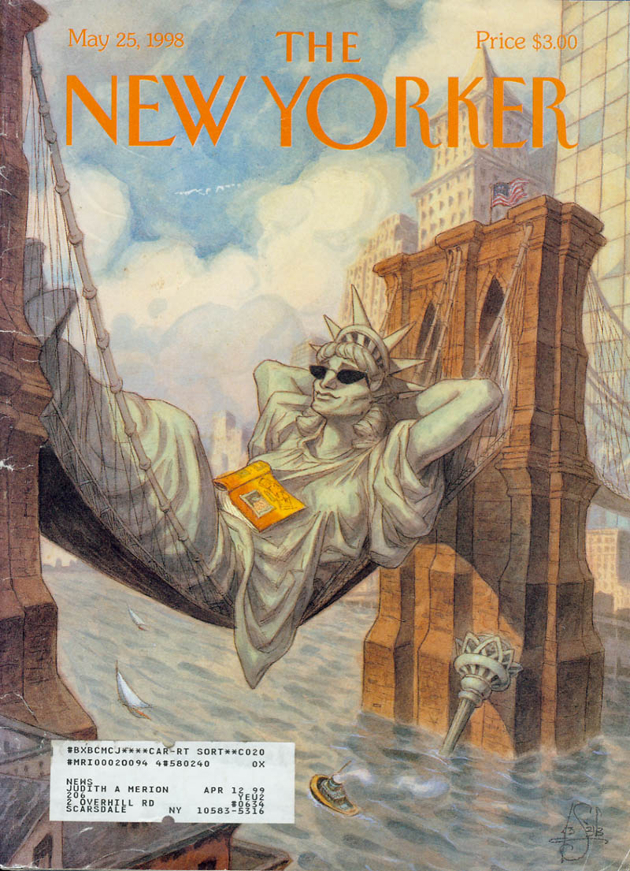
Потім вона переїхала в Нью-Йорк і стала писати для американських журналів: щомісячного “Ярмарок марнославства” та щотижневого “The New Yorker”. Вона також вела щотижневу колонку для газети “The Sunday Times” у Великобританії і була оглядачем щоденної британської газети “The Daily Telegraph”.

Slide 6

У 1991 році вона була співавтором сценарію для фільму Двадцять один рік. В даний час вона живе в Нью-Йорку зі своїм другом сценаристом Ларрі Коннері (у числі його робіт серіал «Клан Сопрано») і двома дочками. У 2002 році Британська академія преси назвала її колонку в «Дейлі Телеграф» кращою «колонкою року».

Slide 7

Перший її роман «Все, що ви знаєте» вийшов в 1999 році і був прийнятий досить холодно. Проте, Зої Хеллер не стала сумувати і серйозно приймати поради ніколи надалі не писати художню прозу.
Її другий роман «Хроніка одного скандалу» з'явився чотири роки тому, у 2003-му, і на зло недоброзичливцям став одним з головних бестселерів останніх років. Більш того, «Хроніку одного скандалу» тепло прийняли не лише читачі, а й критики. Книга потрапила в шорт-лист Букерівської премії

Slide 8
Над презентацією працювала
Учениця 11-А класу
СЗШ №225
Кабанець Людмила

